Slide 1
কৃষির পক্ষ থেকে সবাইকে
Notes:
স্লাইড নং ১

Slide 2
পরিচয়
শ্রেণি : ষষ্ঠ
বিষয় : কৃষিশিক্ষা
অধ্যায় : ২য় (পাঠ -৪)
সময় : ৫০মিনিট
শেখ মাসুদুর রহমান
নওয়াপাড়া ইয়াকুব আলী আদর্শ হাইস্কুল, বাগেরহাট
ই-মেইল shaikhmasudurrahman@gmail,com
মোবাইল ০১৭১২১৭৫৬৪২
Notes:
স্লাইড নং২

Slide 3
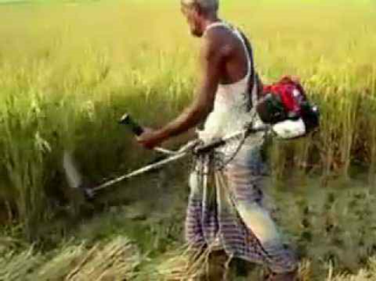
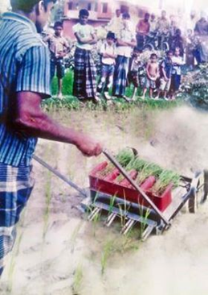
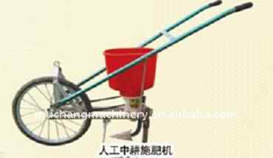
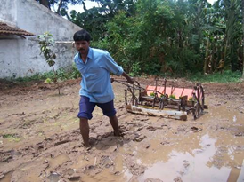
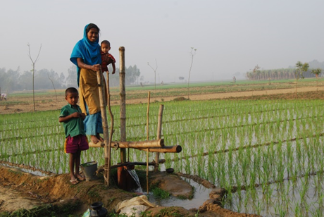
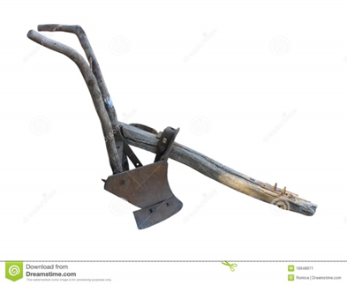
এসো আমরা ছবিগুলো লক্ষ করি
Notes:
স্লাইড নং ৩- হস্তচালিত যন্ত্রগুলো ছবির মাধ্যমে দেখাব।

Slide 4
আজকের পাঠ
হস্তচালিত উন্নত কৃষি যন্ত্রপাতির ব্যবহার
Notes:
স্লাইড নং ৪- পাঠের স্লাইড

Slide 5
শিখনফল
১। হস্তচালিত কৃষি যন্ত্রপাতির নাম বলতে পারবে।
২। কৃষিক্ষেত্রে বারি লাঙল এবং মোল্ড বোর্ড লাঙলের ব্যবহারের সুবিধাগুলো বলতে পারবে।
৩। কৃষিক্ষেত্রে বারি বীজ বপন যন্ত্রের সুবিধা উল্লেখ করতে পারবে।
৪। ঔষধ ছিটানো যন্ত্রের অংশের নাম বলতে পারবে।
৫। কৃষিকাজে প্যাডেল থ্রেসার যন্ত্র অংশের নাম বলতে পারবে।
৬। বারি পাম্পের সুবিধা বলতে পারবে।
Notes:
স্লাইড নং-৫- শিখনফলের স্লাইড

Slide 6
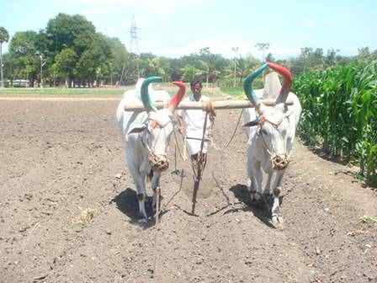
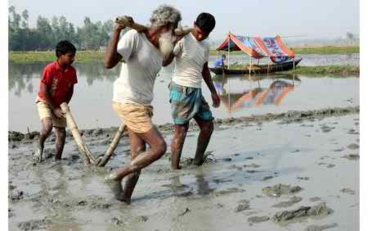
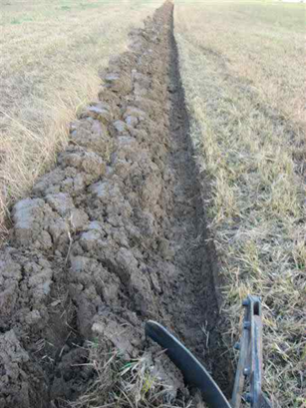
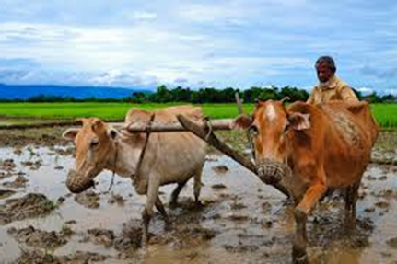
বারি লাঙলের ব্যবহার
চাষের গভীরতা ও প্রশস্ততা দেশি লাঙলের চেয়ে বেশি
শুকনা ও ভিজা উভয় জমিতে চাষ করা যায়
মাটি কেটে ঊল্টে দেয়া এবং এক চাষে সব জমি চাষ হয়
পুরো জমি চাষ করতে দেশি লাঙলের চেয়ে অর্ধেক সময় প্রয়োজন
Notes:
স্লাইড নং ৬- শিক্ষক ছবির মাধ্যমে বারি লাঙলের ব্যবহার দেখানো যেতে পারে।

Slide 7
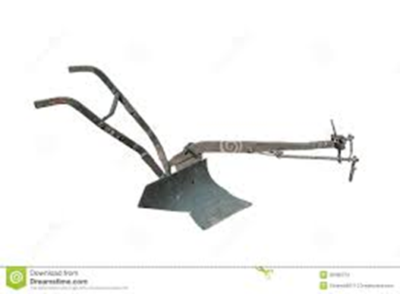
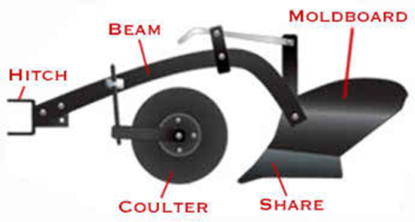
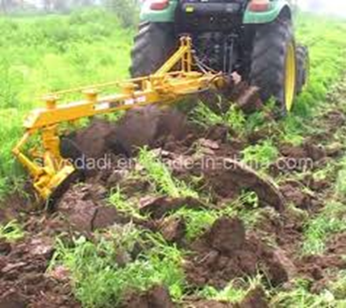
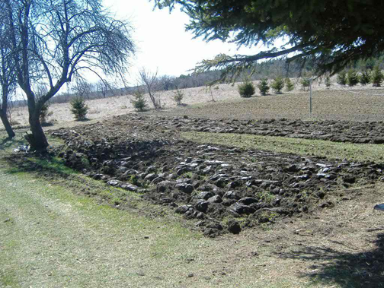
মোল্ড বোর্ড লাঙল
মোল্ড বোর্ডার লাঙল সকল অংশই লোহার তৈরি
মাটিকে আয়তকার টুকরা করে চাষ করে এবং উলটে দেয়
Notes:
স্লাইড নং ৭- শিক্ষক ছবির মাধ্যমে মোল্ড বোর্ড লাঙলের ব্যবহার দেখাবেন।

Slide 8
জোড়ায় কাজ
কৃষিক্ষেত্রে বারি লাঙল এবং মোল্ড বোর্ড লাঙলের সুবিধাগুলো লিখ?
Notes:
স্লাইড নং-৮

Slide 9
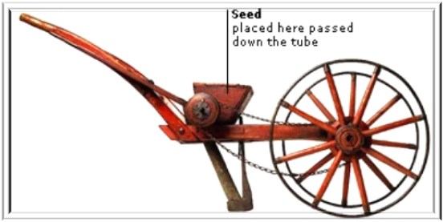
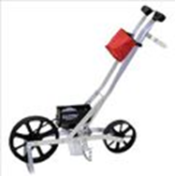
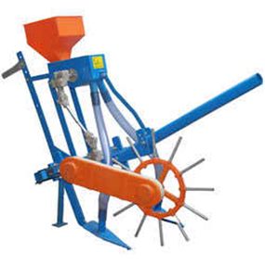
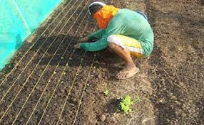
বারি বীজ বপন যন্ত্র
এসো আমরা ছবিগুলো লক্ষ করি
হাতে চালিত বীজ বপণ যন্ত্র
বীজের পরিমাণ কম লাগে
বীজের অঙ্কুরোদগম ভালো হয়
বীজ সঠিক দূরত্বে ও গভীরতায় বপন করা যায়
Notes:
স্লাইড নং – ৯- এই স্লাইডে বারি বীজ বপন যন্ত্রের সুবিধাগুলো ছবির মাধ্যমে দেখানো যাবে।

Slide 10
Notes:
স্লাইড নং-১০

Slide 11
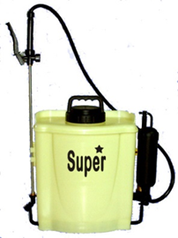
ন্যাপস্যাক স্প্রেয়ার যন্ত্র
ঔষধ ছিটানো যন্ত্র
Notes:
স্লাইড নং -১১- ন্যাপস্যাক স্প্রেয়ার যন্ত্রের ছবি ও কাজ শিক্ষক বলবেন।

Slide 12
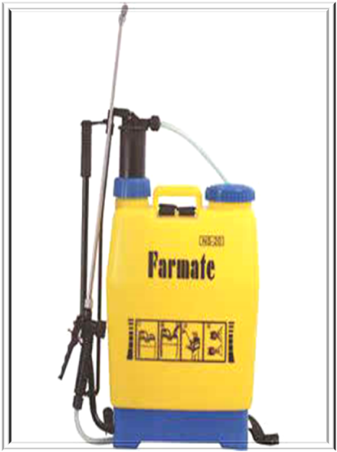
ন্যাপস্যাক স্প্রেয়ার
নজল
ঔষধ ছিটানোর নল
পাম্প করার বাল্ব
ব্যারেল
ট্রিগার
Notes:
স্লাইড নং-১২- ন্যাপস্যাক স্প্রেয়ারের বিভিন্ন অংশের নাম ।

Slide 13
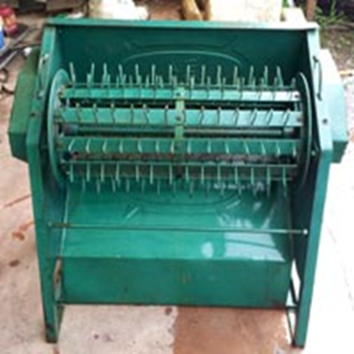
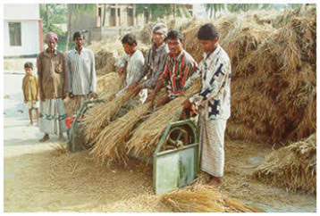
টাইনযুক্ত ড্রাম
ড্রামের সাথে যুক্ত একটি প্যাডেল
Notes:
স্লাইড নং ১৩- প্যাডেল থ্রেসারের অংশ চিহ্নিত কর।

Slide 14
এসো ভিডিও টি দেখি
Notes:
স্লাইড নং-১৪- শিক্ষক প্যাডেল থ্রেসারের ভিডিওটি দেখাবেন।

Slide 15
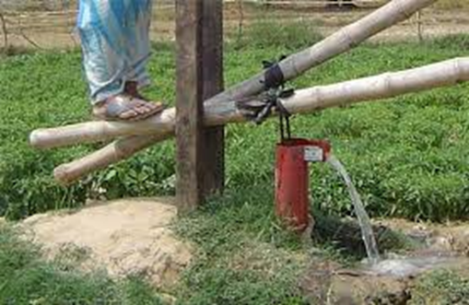
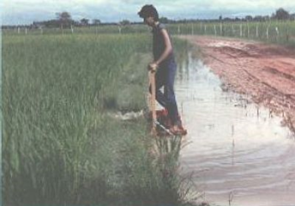
বারি পাম্প
স্থানীয়ভাবে তৈরি করা যায়, মাটির নিচ এবং উপর থেকে অনেক বেশি পানি উঠানো যায়
Notes:
স্লাইড নং -১৫- শিক্ষক বারি পাম্পের ছবি প্রদর্শিত করে দেখাতে পারেন।

Slide 16
দলগত কাজ
কৃষিক্ষেত্রে বারি বীজ বপন যন্ত্র এবং ঔষধ ছিটানো যন্ত্রের ব্যবহার লিখ?
Notes:
স্লাইড নং-১৬- ক গ্রুপের জন্য বারি বীজ এবং খ গ্রুপের জন্য ঔষধ ছিটানো যন্ত্র।

Slide 17
মূল্যায়ন
১। প্যাডেল থ্রেসারের কাজ কি?
২। ফসলের পোকামাকড় দমনের জন্য সহায়ক কৃষি উপকরনের নাম ?
৩। বারি পাম্প একটি কি ধরনের পাম্প?
Notes:
স্লাইড নং ১৭- মূল্যায়ন

Slide 18
বাড়ীর কাজ
তোমার দেখা হস্তচালিত কৃষি সেচ যন্ত্র কৃষিকাজে ব্যবহৃত হয়েছে, ব্যবহারের সুবিধাগুলো তোমার খাতায় লেখ।
Notes:
স্লাইড নং-১৮-বাড়ীর কাজ

Slide 19
Notes:
স্লাইড নং- ১৯

